Slide 1


INSTYTUT INFORMATYKI STOSOWANEJ
2026
Testowanie
i zapewnianie jakości oprogramowania (QA)
INŻYNIERIA OPROGRAMOWANIA

Slide 2
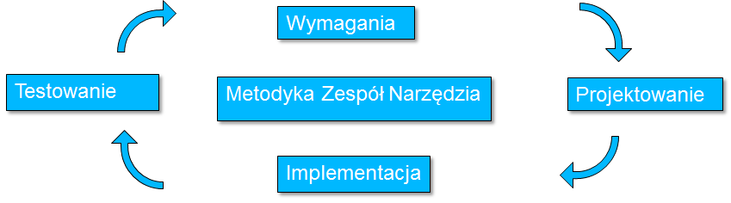
Inżynieria Oprogramowania
Proces ukierunkowany na wytworzenie oprogramowania
Kto?
Kiedy?
Co?
W jaki sposób?
Metodyka
Wymagania
Projekt
Zespół
Modelowanie
Implementacja
Narzędzia
Testowanie
Wdrażanie

Slide 3
Inżynieria Oprogramowania
Proces ukierunkowany na wytworzenie oprogramowania
Kto?
Kiedy?
Co?
W jaki sposób?
Notes:
Metodyka, Zespół, Narzędzia,
Wymagania, Modelowanie
P, I ,T , Wdrażanie

Slide 4
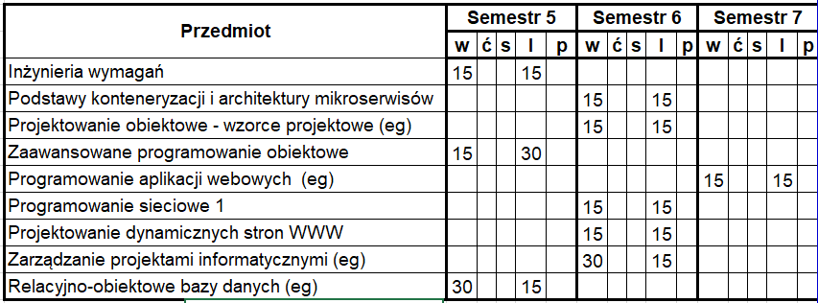
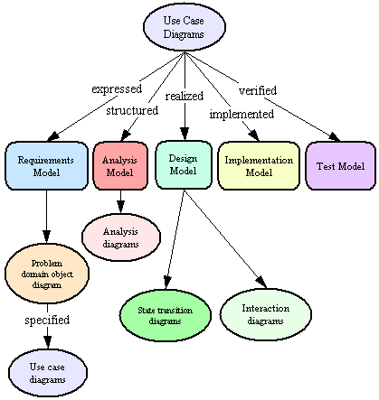

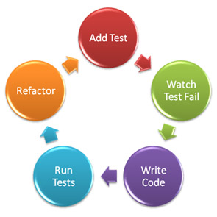
Inżynieria oprogramowania
_{blok dyplomowania}
Metodyki zwinne (ang. agile) i tradycyjne
Od idei do wdrożenia/dystrybucji
Wersjonowanie, budowanie, zarządzanie zmianą
i wydaniami
Pozyskiwanie, analiza, specyfikacja, wymagań
Modelowanie UML, Wzorce projektowe
Architektura usługowa, mikroserwisy, aplikacje webowe

Slide 5

Zdobyte umiejętności
Znajomość współczesnych języków programowania
Rozwijanie aplikacji internetowych i rozproszonych (np. mikroserwisy)
Pozyskiwanie i analizowanie wymagań od klientów, modelowanie systemów
Stosowanie wzorców projektowych usprawniających
i przyspieszających rozwój aplikacji
Wykorzystywanie narzędzi i środowisk wspomagających wytwarzanie oprogramowania na różnych etapach jego rozwoju:
  projektowanie i modelowanie,
  programowanie,
  testowanie,
  wersjonowanie, zarządzanie zmianą
  wdrażanie, konteneryzacja

Slide 6

Bloki Obieralne
Testowanie i zapewnianie jakości oprogramowania (QA)
Grafika i multimedia
Programowanie gier
Inteligentne systemy autonomiczne
Inżynieria oprogramowania

Slide 7
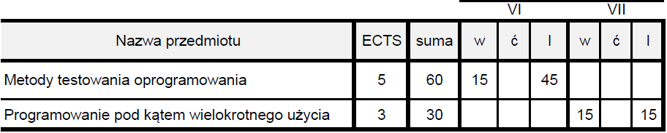
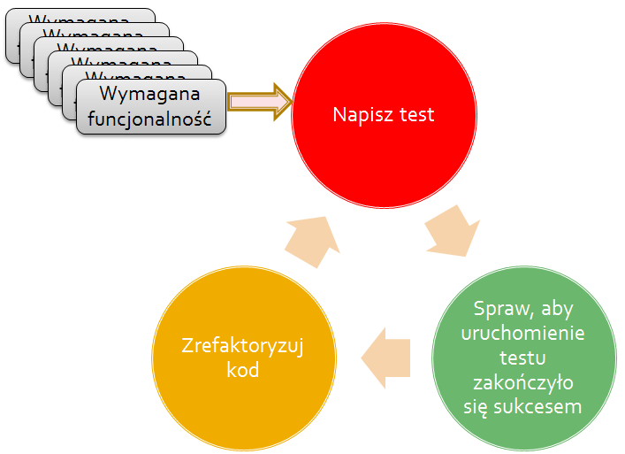

Testowanie i zapewnianie jakości oprogramowania _{blok obieralny}
Program zatwierdzony przez klaster ICT
Zasady tworzenia „czystego kodu”
Testy jednostkowe, testy integracyjne
Test Driven Development (TDD)
Automatyzacja testowania
Zasady projektowania weryfikowalnego API
(np. usług internetowych)
Notes:
Wybierając ten blok student zapozna się z zagadnieniami związanymi z metodami zapewniania jakości oprogramowania, których filarem jest testowanie. Oprogramowanie można testować na wiele sposobów, a każda z metod ma swoje wady i zalety.
W ramach bloku poruszane są takie zagadnienia, jak: testy poprawności danych, testy bezpieczeństwa, testowanie aplikacji webowych, automatyzacja testów, przeprowadzanie testów zdalnych i rozproszonych, i wiele innych. Tematyka przydatna jest tak dla tych, którzy chcieliby pracować na stanowisku testera, jak i programistów.
Dodatkowo zapewniamy, że zajęcia prowadzone są z wykorzystaniem nowoczesnych środowisk programistycznych i narzędzi, które stosowane są w branży IT w codziennej pracy nad rozwojem oprogramowania.

Slide 8
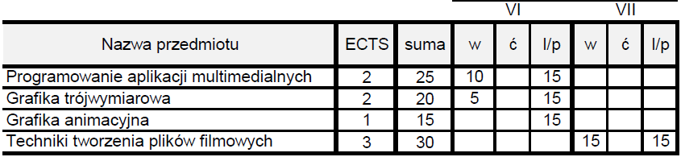

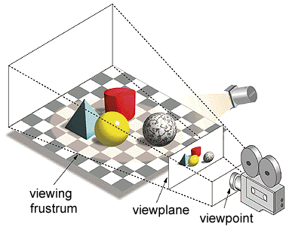

Grafika i multimedia _{blok obieralny}
Przetwarzanie informacji audiowizualnej
Wizualizacja obiektów trójwymiarowych
Tworzenie animacji 2D
Nieliniowy montaż video
Notes:
Blok „Grafika i Multimedia” zapewnia zdobycie umiejętności w zakresie tworzenia i obróbki informacji audiowizualnej oraz dalszego wykorzystywania jej w aplikacjach graficznych. W trakcie zajęć są poruszane tematy: tworzenia animacji komputerowej wspartej programowaniem w językach skryptowych; konwersji projektów animacji 2D do formatów filmowych lub obiektów HTML5 Canvas; budowania interfejsów graficznych; kreowania fotorealistycznych wizualizacji oraz animacji 3D; zasad profesjonalnego montażu filmów i ich udźwiękowiania.
Nabytą wiedzę można wykorzystać w tworzeniu gier i aplikacji graficznych na urządzenia przenośne; programowaniu aplikacji multimedialnych oraz przy post produkcji filmów. Osoby zainteresowane wyborem bloku powinny posiadać umiejętność programowania w stopniu podstawowym.
Mile widziane jest zainteresowanie grafiką komputerową oraz wrażliwość plastyczna.

Slide 9
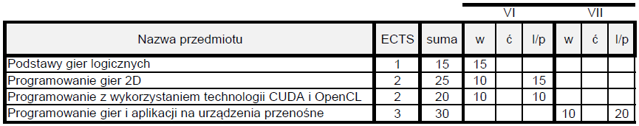


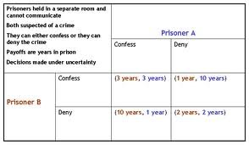
Programowanie gier _{blok obieralny}
Teoria gier
Biblioteki SDL i XNA w tworzeniu gier 2D
Algorytmy dla procesorów graficznych
Interfejsy dotykowe i komunikacja mobilna
http://iis-mobile.github.io/
Notes:
W ramach bloku obieralnego przekazywana jest wiedza dotycząca tworzenia gier, z nastawieniem na gry 2D i urządzenia mobilne. Uczymy podstaw i praktyk, bez których zrobienie dobrych gier jest dużo bardziej skomplikowane.
Technologie z których korzystamy są dostosowane głównie do programowania na Windows 10, Xbox One oraz na systemy mobilne iOS i Android na przykładzie frameworków DirectX Toolkit, MonoGame, SDL i Phaser, ale zdobyta wiedza będzie miała zastosowanie niezależnie od systemu operacyjnego lub wykorzystywanych narzędzi.
W ramach bloku omawiane są wszystkie podstawowe zagadnienia, których umiejętność jest potrzebna do własnoręcznego pisania gier, takie jak: pętla gry, wyświetlanie i animowanie obiektów 2D, logika i wykrywanie kolizji, projektowanie poziomów oraz efekty dźwiękowe i graficzne z wykorzystaniem shaderów.
W ramach bloku poruszane są również zagadnienia związane z dostosowaniem interfejsu użytkownika do potrzeb urządzeń mobilnych, mikrotransakcjami i przygotowaniem aplikacji do sprzedaży na platformach Apple App Store, Microsoft Store i Google Play.
Więcej informacji: http://iis-mobile.github.io/

Slide 10
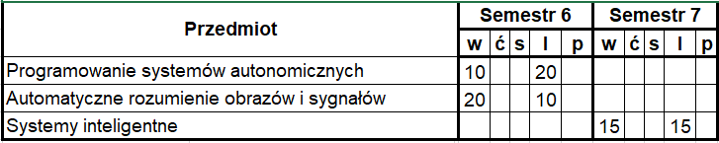
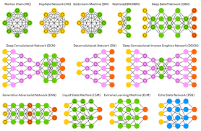

Inteligentne systemy autonomiczne _{blok obieralny}
Odczyt i interpretacja danych pozyskiwanych z sensorów
Detekcja i rozpoznawanie obiektów scen wizyjnych

Slide 11
Tematyka prac dyplomowych
1. Systemy sztucznej inteligencji: programowanie gry w szachy, wspomaganie decyzji inwestycyjnych na giełdzie, wykrywanie plagiatów.
2. Algorytmy przetwarzania, kompresji i analizy obrazów w medycynie, przemyśle i edukacji.
3. Wspomaganie procesu programowania i zarządzanie oprogramowaniem.
4. Przetwarzanie informacji tekstowej przy użyciu języków skryptowych.
5. Programowanie systemowe w Windows.
6. Wykorzystanie procesorów wielordzeniowych, testy procesorów AMD i Intel.
7. Programowanie grafiki, technologie NVidia CUDA i OpenCL.
8. Aplikacje webowe w zastosowaniach komercyjnych, edukacyjnych, naukowych.
9. Nowoczesne technologie programowania aplikacji WWW: J2EE, .NET, systemy CMS.
10. Programowanie metod numerycznych w tomografii.
11. Bazy danych: Integracja systemów relacyjnych i obiektowych, współczesne tendencje i koncepcje baz danych, rozproszone bazy danych, hurtownie danych, systemy OLAP.

Slide 12
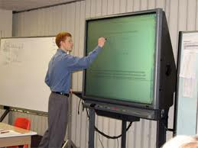

Wykładowcy
prof. dr hab. inż. Krzysztof Ślot
prof. dr hab. inż. Volodymyr Mosorov
prof. dr hab. Szymon Grabowski
dr hab. inż. Andrzej Romanowski
dr hab. inż. Radosław Wajman
dr inż. Wojciech Bieniecki
dr inż. Piotr Duch
mgr inż. Robert Kapturski
dr inż. Paweł Kapusta
dr inż. Tomasz Kowalski
dr inż. Michał Majchrowicz
dr Joanna Sekulska-Nalewajko
mgr inż. Marcin Wyczechowski

